Slide 1
计算机等级考试报名 操作说明 用户使用手册 2019年3月

Slide 2
由于报名需要缴费，在缴费前，需要领取电子校园卡以及充值，若已领取电子校园卡并有足够的余额，请直接访问网上办事大厅（ehall.dgut.edu.cn）办理流程（手机端可同步办理，从“智慧莞工”公众号，点击中间菜单“办事大厅”进入），领取电子校园卡和充值的方法如下： 领取电子校园卡方法： 1.关注“智慧莞工”公众号， 2.点击右下角菜单“电子校园卡”， 3.点击后跳转到“中央认证系统”，输入中央认证账号密码并确认绑定后领卡成功（激活）。 注意：请同学们一定要输入“中央认证账号密码”绑定，切勿使用手机号获取验证码绑定，否则缴费失败。
充值方法：
1.进入“智慧莞工”公众号
2.点击右下角菜单“电子校园卡”-电子校园卡；
3.点击页面中的“余额”，跳转至充值页面，选择充值的金额确定后充值成功。
存在个别学生仍然会操作有误，使用手机号获取验证码绑定了微信，无法缴费，则需要解绑后才能重新缴费。
解绑方法：
1.进入“智慧莞工”公众号
2.点击中间菜单“办事大厅”；
3.若点击菜单后直接进入大厅首页，则点击页面右上角的个人中心logo，并点击页面中的注销按钮；若点击后进入中央认证系统，请点击微信解绑按钮，点击访客解绑，输入手机号获取验证码后确认解绑；
4.解绑后，自动返回登录界面，请再次点击微信登录，并输入中央认证账号密码绑定，成功后即可重新缴费。

Slide 3
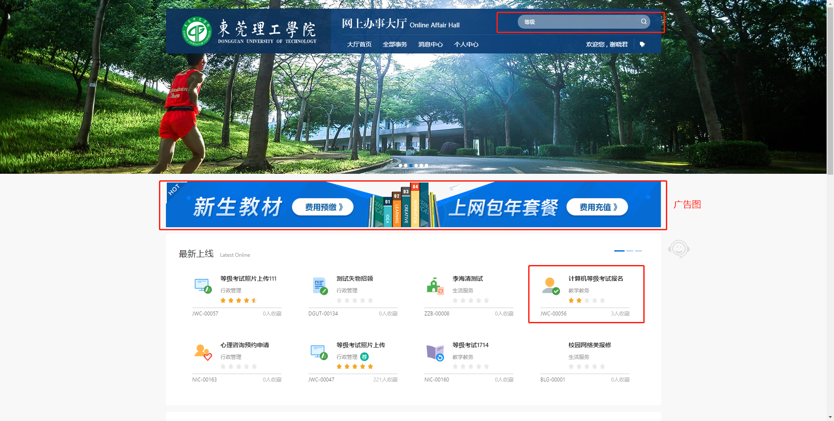
流程办理步骤： 1.电脑端：访问网上办事大厅（ehall.dgut.edu.cn），使用中央认证 学号、密码 登录后，流程名称 “计算机等级考试报名”，任意输入关键字检索，或在底下列表找到对应流程，届时广告图处也会换上计算机等级考试快速入口。 手机端：从“智慧莞工”公众号，点击中间菜单“办事大厅”进入，办理方法与电脑端一致。

Slide 4
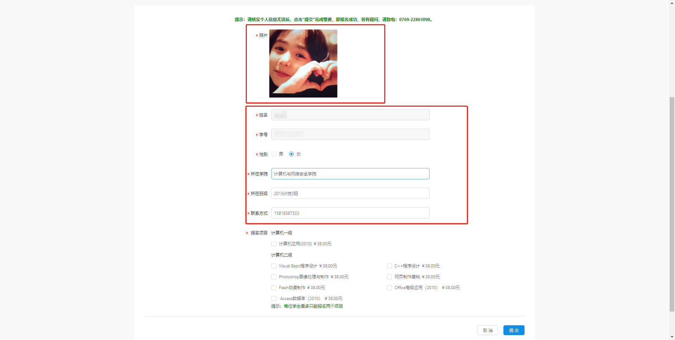
2.点击流程，详细阅读业务、流程说明后，点击办理进入计算机等级考试报名流程。 3.进入流程后，用户可看到自己的照片，以及个人信息，请进行编辑与核对后，选择报名项目后，点击提交缴纳报考费用，支付成功后，流程办理成功。
注意：请谨慎操作！ a.每位学生一次最多可报名两个项目，两个项目可分开两次报名，即一次报名一个项目也可。
b.办理满两个项目后，无法再进入流程，不可更换项目，不可撤回，不可退费

Slide 5
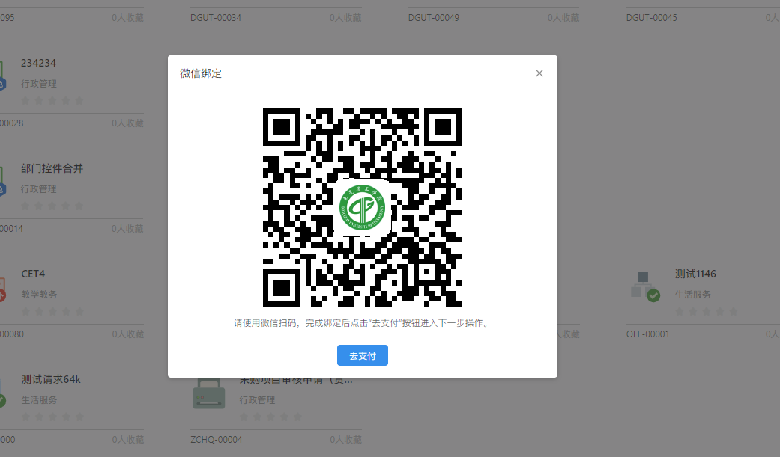
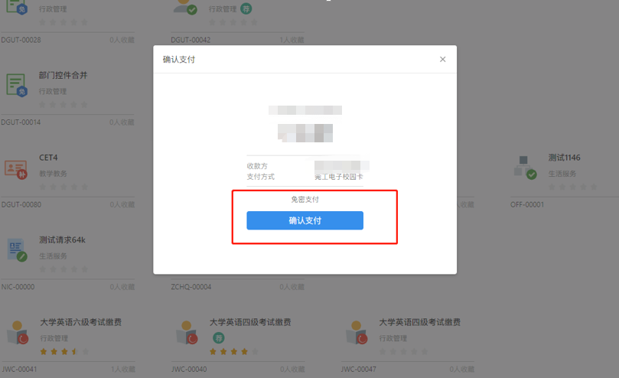
4.若学生的中央认证账号已领取电子校园卡并绑定微信，则直接进入确认支付页面；若未领取电子校园卡或未绑定微信，则会出现扫码页面，要求领卡，并绑定微信；学生需要使用手机微信，扫码，并按照引导流程领卡，并使用中央认证账号绑定微信。 （注意一定要输入中央认证账号绑定，不能使用手机号获取验证码的方式绑定，否则无法缴费） 5.绑定微信成功后，请点击页面上的去支付，输入支付密码（若有小额免密则直接支付成功）后支付成功。
注意：请核对金额后进行支付。

Slide 6
6.学生可在个人中心-我的事务查看“计算机等级考试报名”流程具体情况。

